Slide 1

Активизация творческой деятельности учащихся как одно из необходимых условий повышения качества образования.
Работу выполнила:
Шлаиенко Е.Я.
учитель физики
МБОУ СОШ №3
им. Орджоникидзе
Г Клинцы

Slide 2

….Развивающемуся обществу нужны современно образованные, нравственные, предприимчивые люди, которые могут самостоятельно принимать ответственные решения в ситуации выбора, прогнозируя их возможные последствия, способные к сотрудничеству, отличающиеся мобильностью, динамизмом, конструктивностью, обладающие развитым чувством ответственности за судьбу страны»
(Концепция модернизации российского образования)

Slide 3

Творчество – это продуктивная деятельность, порождающая качественно новое, отличающееся неповторимостью, оригинальностью и общественно исторической уникальностью.

Slide 4
Обучение творчеству – возможно ли это? Сторонники «свободного воспитания» категорически возражают: спонтанный характер детского творчества несовместим с обучением, можно лишь создавать условия для свободных творческих проявлений детей. Однако часто спонтанное творчество ребенка стихает или вовсе исчезает. Если мы хотим развивать творческий потенциал ребенка, следует, как можно чаще предлагать ребенку задания, связанные с самостоятельным приобретением новых знаний.

Slide 5
Создавая, таким образом, проблемную ситуацию и помогая ребенку в поиске решения, мы по сути имитируем реальный творческий процесс. В педагогике такой метод относят к исследовательскому, или проблемному обучению.

Slide 6
Творческая деятельность
развивает
память
восприятие
мышление
воображение
Творческое начало рождает в ребёнке живую фантазию, живое воображение.

Slide 7
Педагогические технологии | Достигаемые результаты
Проблемное обучение | Создание в учебной деятельности проблемных ситуаций и организация активной самостоятельной деятельности учащихся по их решению, в результате чего происходит творческое овладение знаниями, умениями, навыками ,развиваются мыслительные способности.
Проектные методы обучения | Работа по данной методике даёт возможность развивать индивидуальные творческие способности учащихся, более осознанно подходить к профессиональному и социальному самоопределению.
Исследовательские методы в обучении | Даёт возможность учащимся самостоятельно пополнять свои знания ,глубоко вникать в изучаемую проблему и предполагать пути её решения, что важно при формировании мировоззрения. Это важно для определения индивидуальной траектории развития каждого школьника.

Slide 8
Этап урока | Варианты использования образовательных технологий | Метод и приёмы
Актуализация знаний | Игровые технологии | Создание игровой ситуации.
 | Педагогика сотрудничества | Совместная деятельность. Эвристическая беседа.
 | Здоровье сберегающая технология | Психофизическая тренировка (настрой на урок). Алгоритмическая разминка.
Сообщение темы и целей урока | Проблемное обучение | Создание проблемной ситуации
 | Педагогика сотрудничества | Работа в группах, парах. Эвристическая беседа.
 | Информационно-коммуникативные технологии | Представление наглядного материала (работа с интерактивной доской, презентация)
Работа по теме урока | Индивидуальный и дифференцированный подход | Индивидуальная, групповая, парная работа.
 | Гуманно-личностная технология | Создание ситуации успеха.
 | Компетентностно-ориентированное обучение | Исследовательская работа в группах, парах.
 | Информационно-коммуникативные технологии | Знакомство с новым материалом на ПК. Разноуровневые задания.
 | Развивающее обучение | Задания на развитие обще-интеллектуальных умений: сравнения, мышления, конкретизации, обобщения.
 | Игровые технологии | Игровая ситуация.
 | Проблемное обучение | Создание проблемной ситуации.
Физминутка | Здоровье сберегающая технология | Гимнастика для тела, слуха, глаз, дыхательная; танцевально-ритмические паузы, точечный массаж.
Индивидуальная (самостоятельная) работа | Индивидуальный и дифференцированный подход | Разноуровневые задания.
 | Информационно-коммуникативные технологии | Тестирование на ПК. Разноуровневые задания на ПК.
Подведение итогов урока | Педагогика сотрудничества | Коллективный вывод. Подведение итогов в паре.
 | Гуманно-личностная технология | Создание ситуации успеха.
Рефлексия | Гуманно-личностная технология | Создание ситуации успеха.
 | Здоровь есберегающая | Тренинг «Я смог…Что получилось?»

Slide 9
Технологии на основе
активизации и интенсификации
деятельности учащихся
Игровые технологии
Проектно-исследовательская технология
Проблемное обучение

Slide 10
Развитие творческих способностей
Проблемное обучение
Направлено на развитие самостоятельности ученика. Основной идеей этого подхода является построение учебной деятельности через решение познавательных учебных задач или заданий, имеющих незаполненные места, недостаточные условия для получения ответа.
Игры на уроках физики
1. Игры для изучения нового материала.
2. Ролевые игры.
3. Игры для проверки знаний.
4.Игры для закрепления.
6. Обобщающие игры.
7.Комплексные игровые системы
Метод проектов
1. Рефлексивные умения.
2.Поисковые умения.
3.Умения и навыки работы в сотрудничестве.
4.Коммуникативные умения.
5.Презентационные умения.

Slide 11
Технология проектного обучения
"Посредственный учитель излагает.
Хороший учитель объясняет.
Выдающийся учитель показывает.
Мудрый учитель вдохновляет".
Вильям Артур Уорд

Slide 12


ПОЧЕМУ ИМЕННО ПРОЕКТЫ?
Многочисленные исследования, проведенные как в нашей стране, так и за рубежом, показали, что большинство современных лидеров в политике, бизнесе, искусстве, спорте — люди, обладающие проектным типом мышления.

Slide 13
ЦЕЛИ ПРОЕКТНОЙ ДЕЯТЕЛЬНОСТИ
Повышение личной уверенности каждого участника проектной деятельности, его самореализации и рефлексии.
Развитие осознания значимости коллективной работы, сотрудничества для получения результатов процесса выполнения творческих заданий.
Развитие исследовательских умений.

Slide 14
МЕТОД ПОЗВОЛЯЕТ РАЗВИВАТЬ:
Аналитическое мышление в процессе анализа информации, отбора необходимых фактов, сравнения, сопоставления фактов, явлений.
Ассоциативное мышление в процессе установления ассоциаций с ранее изученными, знакомыми фактами, явлениями, установление ассоциаций с новыми качествами предмета, явления и пр.
Логическое мышление, когда формируется умение выстраивать логику доказательности принимаемого решения, внутреннюю логику решаемой проблемы, логику последовательности действий, предпринимаемых для решения проблемы.

Slide 15



Опыт общения
Опыт целеполагания
Самоорганизация
Самооценка

Slide 16




ПРОЕКТ
Моно проект
Межпредметный проект

Slide 17




ЭТАПЫ РАБОТЫ НАД ПРОЕКТОМ
Выбор темы
Постановка цели
Сбор сведений
Реализация проекта
Презентация

Slide 18
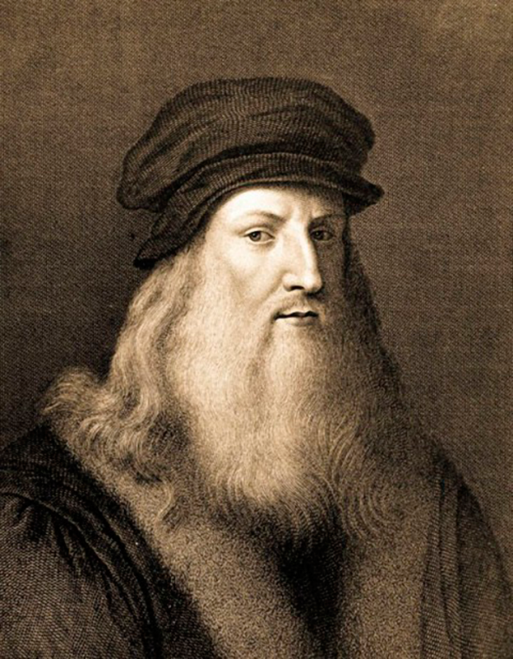

«Природа так обо всем позаботилась, что повсюду ты находишь, чему учиться»
Леонардо Да Винчи

Slide 19


Знания
Исследовательские
умения
анализировать проблемные ситуации;
понимать противоречия;
планировать исследовательские действия
делать выводы
и т.д

Slide 20
ЧЕМУ ДОЛЖНЫ НАУЧИТЬ?
ставить цели, планировать, определять оптимальное соотношение цели и средств.
владеть монологической и диалогической речью, способностью понимать точку зрения собеседника и признавать право на иное мнение;
выдвигать гипотезы для объяснения известных фактов
и экспериментально проверять выдвигаемые гипотезы;
владеть адекватными способами решения теоретических и
экспериментальных задач;
использовать для познания окружающего мира наблюдение, измерение, эксперимент, моделирование;
различать факты, гипотезы, причины, следствия,
законы, теории;

Slide 21
КАК НАУЧИТЬ?
Исследовательские
навыки
Выполнение
лабораторных работ
Выполнение
индивидуальных проектов
Выполнение
исследовательских работ

Slide 22
ВЫПОЛНЕНИЕ ИССЛЕДОВАТЕЛЬСКИХ РАБОТ
УМЕНИЯ
НАВЫКИ
выбор темы исследования;
подбирать литературу;
прогнозировать результаты;
анализировать результаты собственной деятельности;
проводить опытно-экспериментальную работу;
делать необходимые выводы и обобщения.
культуры чтения;
обработки полученной информации;
систематизации и хранения приобретенной информации;
написание реферата, доклада;
планирование и проведение эксперимента.

Slide 23
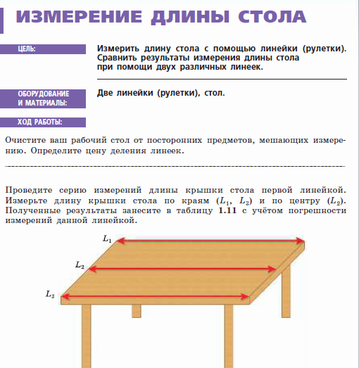
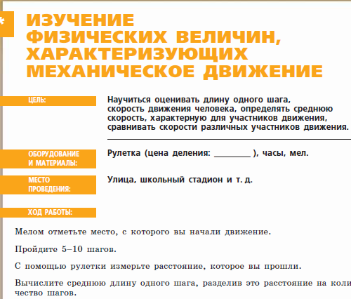
Домашнее
исследование

Slide 24
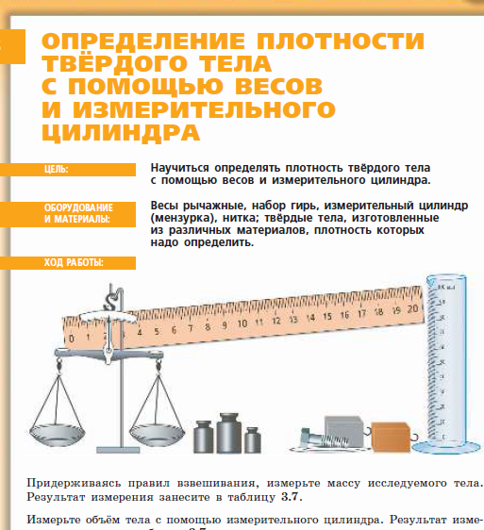
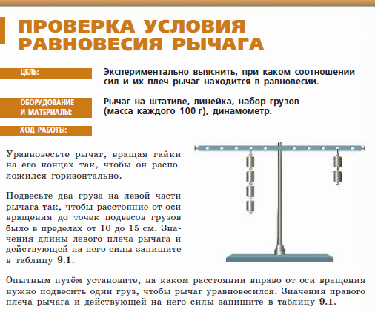
Фронтальные лабораторные работы

Slide 25
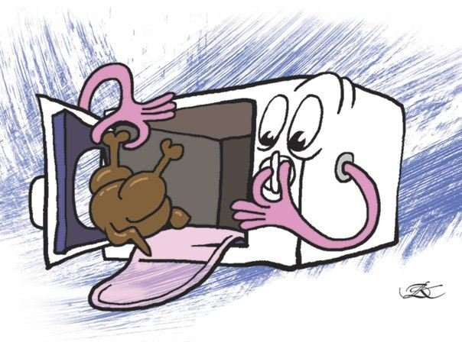
Создание творческих проектов учащимися (групповых и индивидуальных)
Еда из микроволновки: польза или вред?
Исследование земных электрических токов.
Изучение влияния электромагнитных полей на среду обитания человека.
Исследование влияния шума
на живые организмы.
Сравнение ламп накаливания и
энергосберегающих ламп.
Шумовое загрязнение окружающей
среды.

Slide 26
Технология проблемного обучения
"Скажи мне, и я забуду.
Покажи мне, – я смогу запомнить.
Позволь мне это сделать самому,
и я научусь".
(Конфуций)

Slide 27

ПРОБЛЕМНОЕ ОБУЧЕНИЕ
«Мышление начинается с проблемной ситуации»
С.Л.Рубинштейн
Проблемное обучение – это современная педагогическая технология, направленная на развитие мыслительной деятельности и творческих способностей учащихся в процессе обучения.

Slide 28
ПРОБЛЕМНОЕ ОБУЧЕНИЕ
«Создание цепи проблемных ситуаций и управление деятельностью учащихся по самостоятельному решению учебных проблем составляет сущность проблемного обучения»
М.И. Махмутов
Проблемное обучение – это особым образом организованная преподавателем деятельность учащихся не только по усвоению знаний путем решения последовательно создаваемых в учебных целях проблемных ситуаций, но и овладения ими методами, способами получения этих знаний.

Slide 29
ПРОБЛЕМНОЕ ОБУЧЕНИЕ
Для осуществления проблемного обучения необходимо:
Наличие в учебном материале задач, вопросов, заданий, которые носят проблемный характер;
Умение учителя создавать проблемную ситуацию и/или выделять ее в учебном материале;
Постепенное развитие у обучающихся умений и навыков выявлять и формулировать проблему и самостоятельно находить способы ее решения;

Slide 30
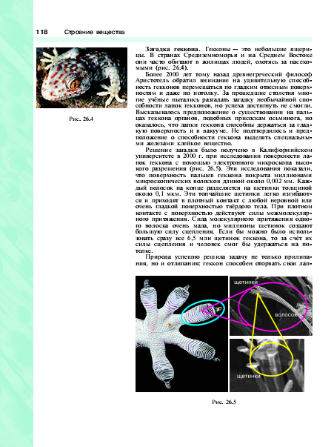
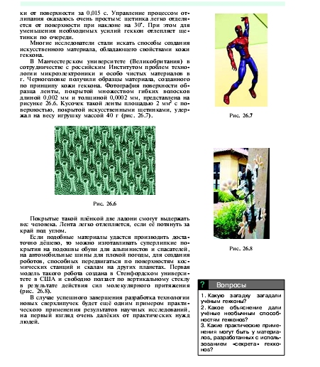
ПРОБЛЕМНОЕ ОБУЧЕНИЕ
ПРОБЛЕМНОЕ ИЗЛОЖЕНИЕ ПРИ ОБЪЯСНЕНИИ НОВОГО МАТЕРИАЛА
Загадка геккона.

Slide 31
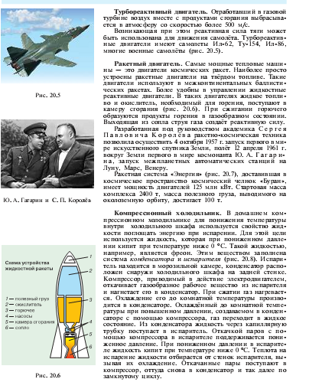
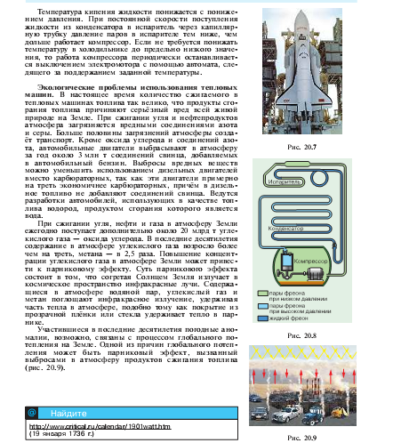
ВОПРОСЫ ТЕХНИЧЕСКОГО ХАРАКТЕРА

Slide 32
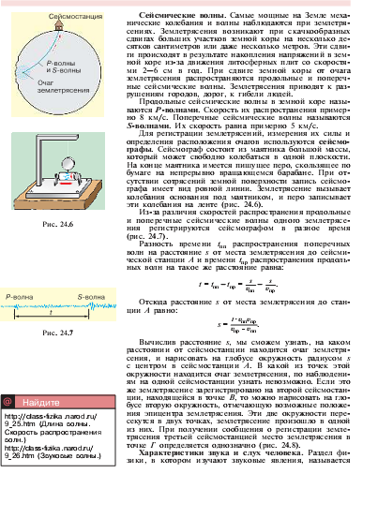
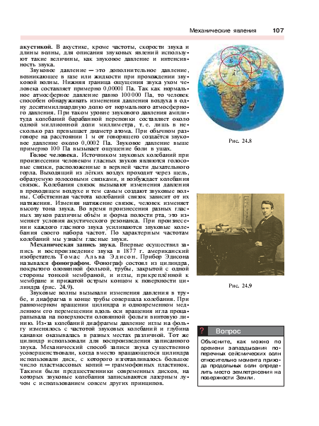
ТЕМЫ, ВЫХОДЯЩИЕ ЗА РАМКИ ОБЯЗАТЕЛЬНОГО ИЗУЧЕНИЯ
Сейсмические волны

Slide 33
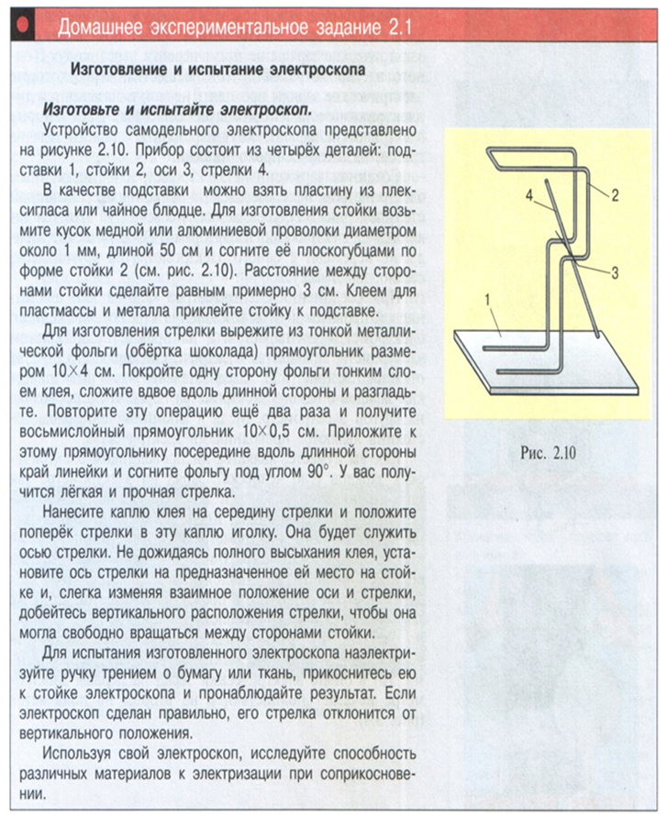
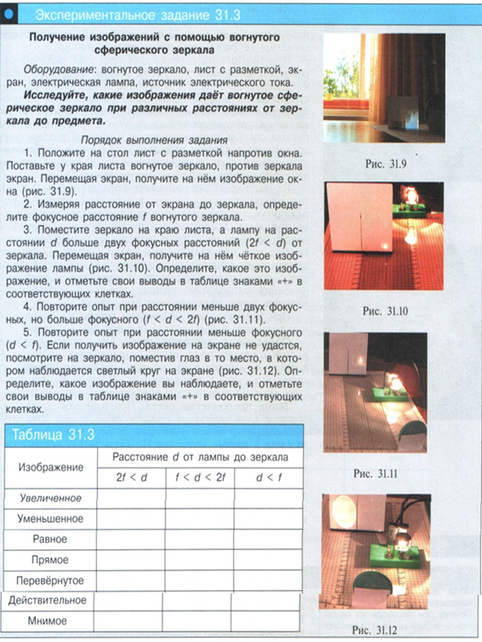
ЭКСПЕРИМЕНТАЛЬНЫЕ ЗАДАНИЯ, ВЫХОДЯЩИЕ ЗА РАМКИ ОБЯЗАТЕЛЬНЫХ

Slide 34
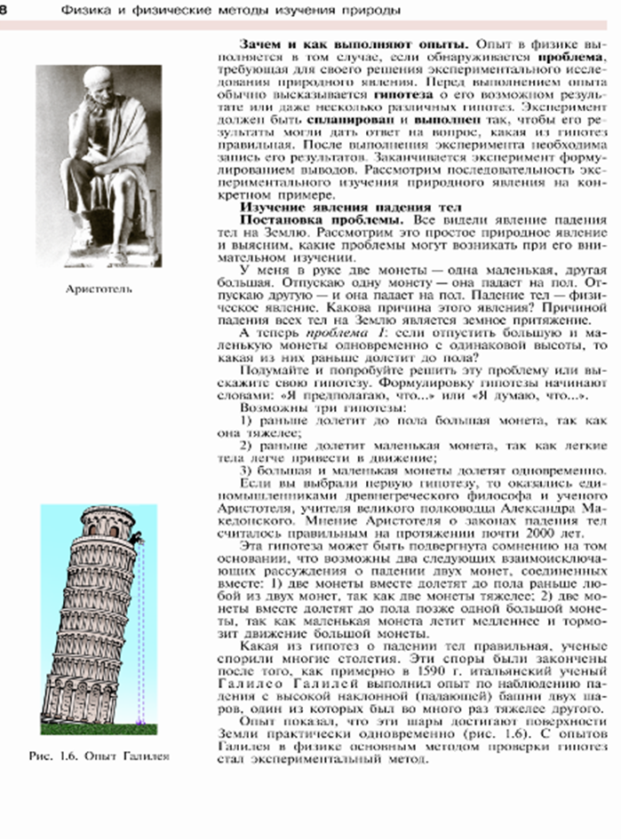
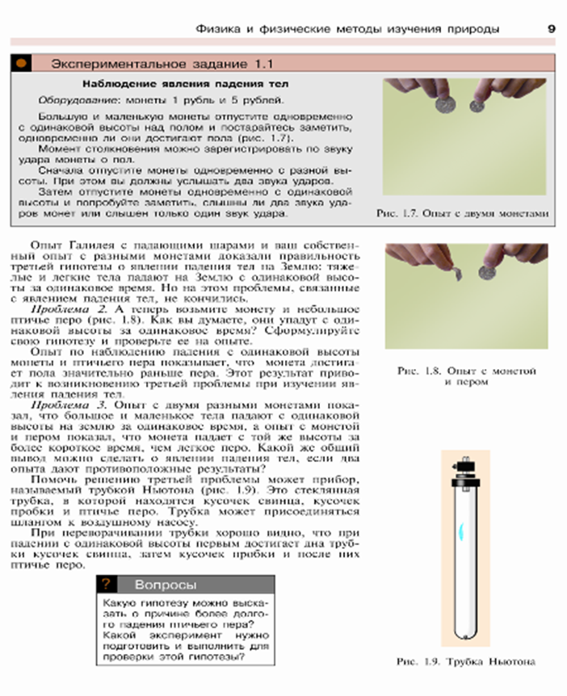
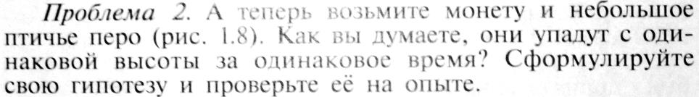

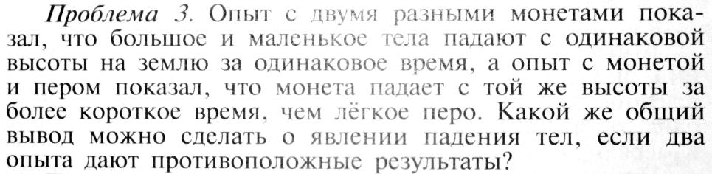
ПРОБЛЕМНОЕ ОБУЧЕНИЕ
ПРОБЛЕМНЫЕ ИССЛЕДОВАНИЯ
Проблема 2
Проблема 1
Проблема 3

Slide 35
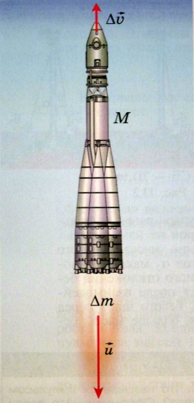
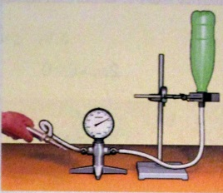
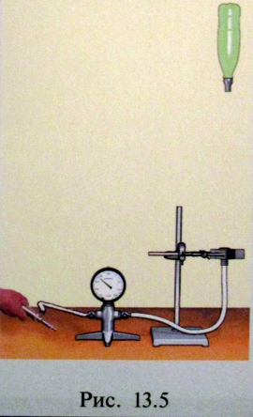
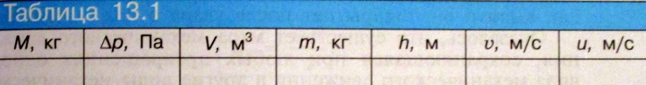

ЭКСПЕРИМЕНТАЛЬНЫЕ ЗАДАНИЯ
доступное оборудование
проблемная постановка задачи
Тема: Закон сохранения импульса
Эксперимент: Изменение скорости истечения струи газа из ракеты
Пр.
Цель: показать, что наука реальна и доступна

Slide 36
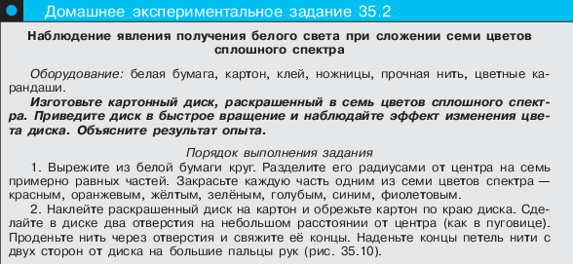



ЭКСПЕРИМЕНТАЛЬНЫЕ ЗАДАНИЯ
Домашние опыты и наблюдения

Slide 37
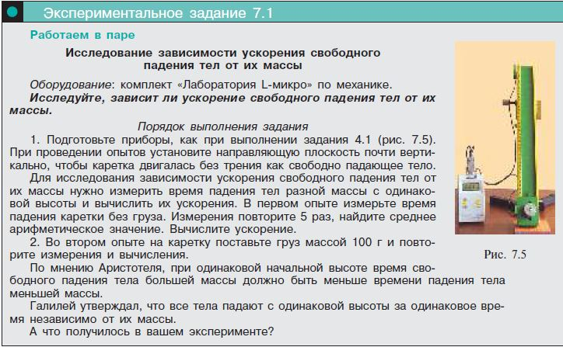
ПРОБЛЕМНОЕ ОБУЧЕНИЕ ПРИ ЭКСПЕРИМЕНТАЛЬНОЙ ДЕЯТЕЛЬНОСТИ УЧАЩИХСЯ

Slide 38
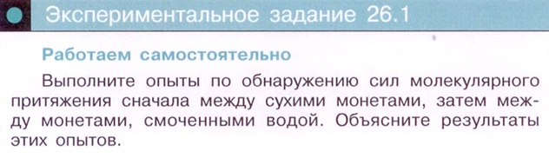
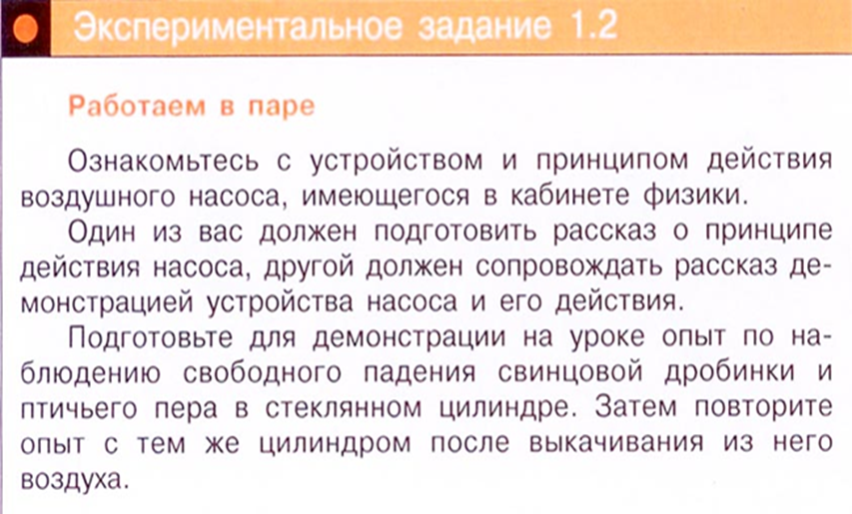
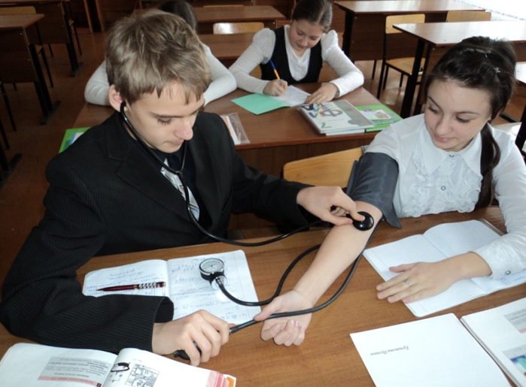
ЭКСПЕРИМЕНТАЛЬНЫЕ ЗАДАНИЯ

Slide 39
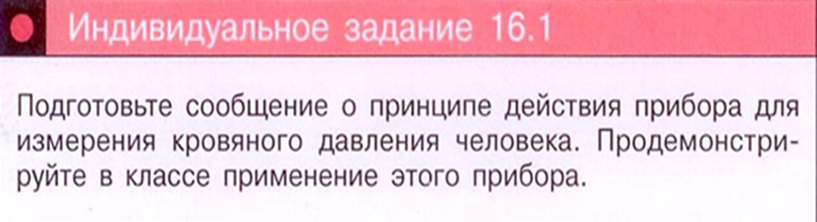
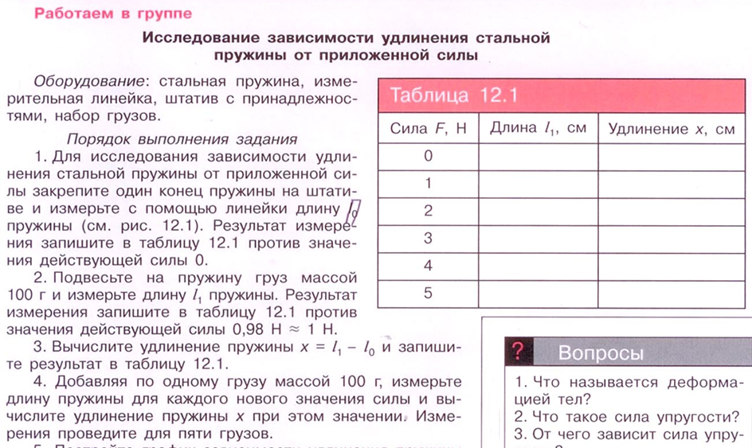
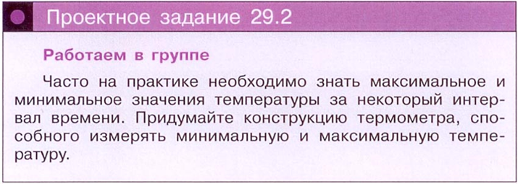
ЭКСПЕРИМЕНТАЛЬНЫЕ ЗАДАНИЯ
Коммуникативные УУД

Slide 40
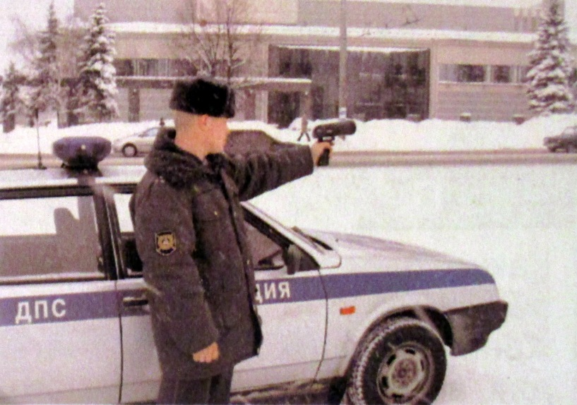
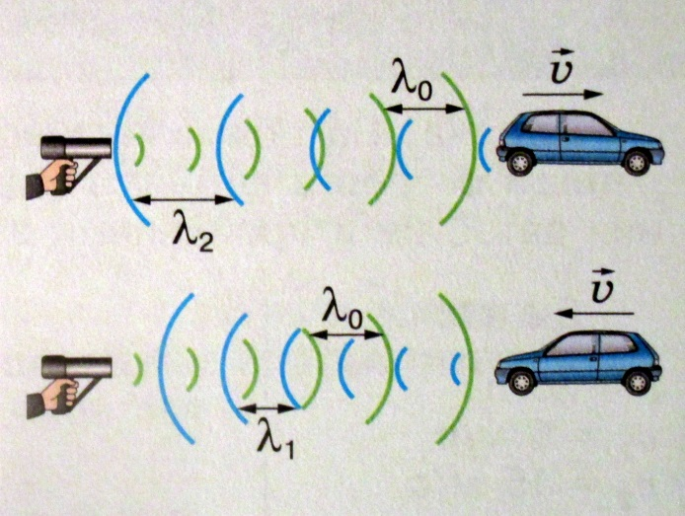
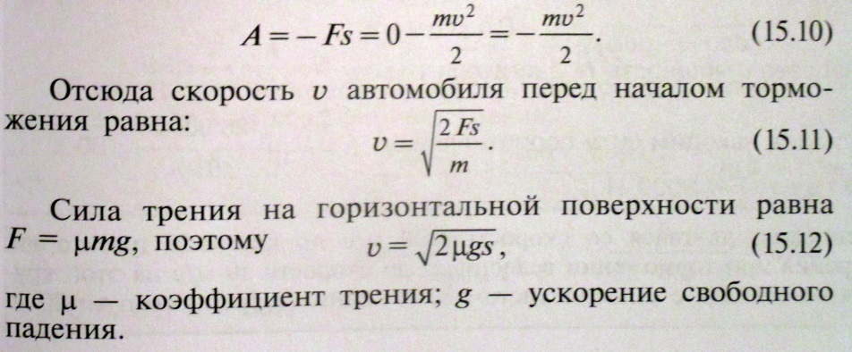
ПРОБЛЕМНОЕ ОБУЧЕНИЕ
Как измеряет скорость автомобиля автоинспектор?

Slide 41
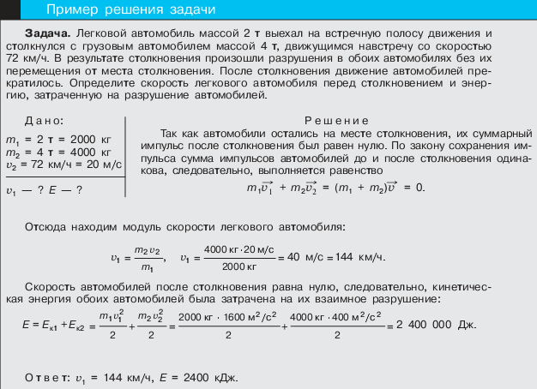
ПРОБЛЕМНОЕ ОБУЧЕНИЕ
Личностные УУД (безопасноть, соблюдение правил)
Определение скорости автомобиля перед столкновением и энергии, затраченной на разрушение автомобиля

Slide 42
Игровые технологии обучения.
)

Slide 43
Сказки, рассказы, кроссворды.
Примеры тем: «Путешествие электрона (протона) в электрическом (магнитном) поле»,
«Что увидит человек-невидимка?»,
«Что такое космос?»,
«Я – исследователь морских глубин»,
«Жизнь без силы трения»,
«Исчезла сила тяжести. Что дальше?» и т.д.).

Slide 44

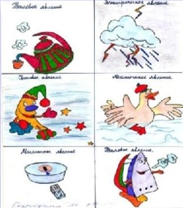
Конкурс рисунков
«Физические явления»

Slide 45

Качественные задачи
«В летний тёплый день ребята купались на озере. Накупавшись, они решили выйти из воды».
Скажите, что они почувствуют в момент выхода из воды и объясните явление, используя теорию?

Slide 46

Выводы
Развитие творческих способностей является одним из самых эффективных способов повышения качества обучения.

